Slide 1
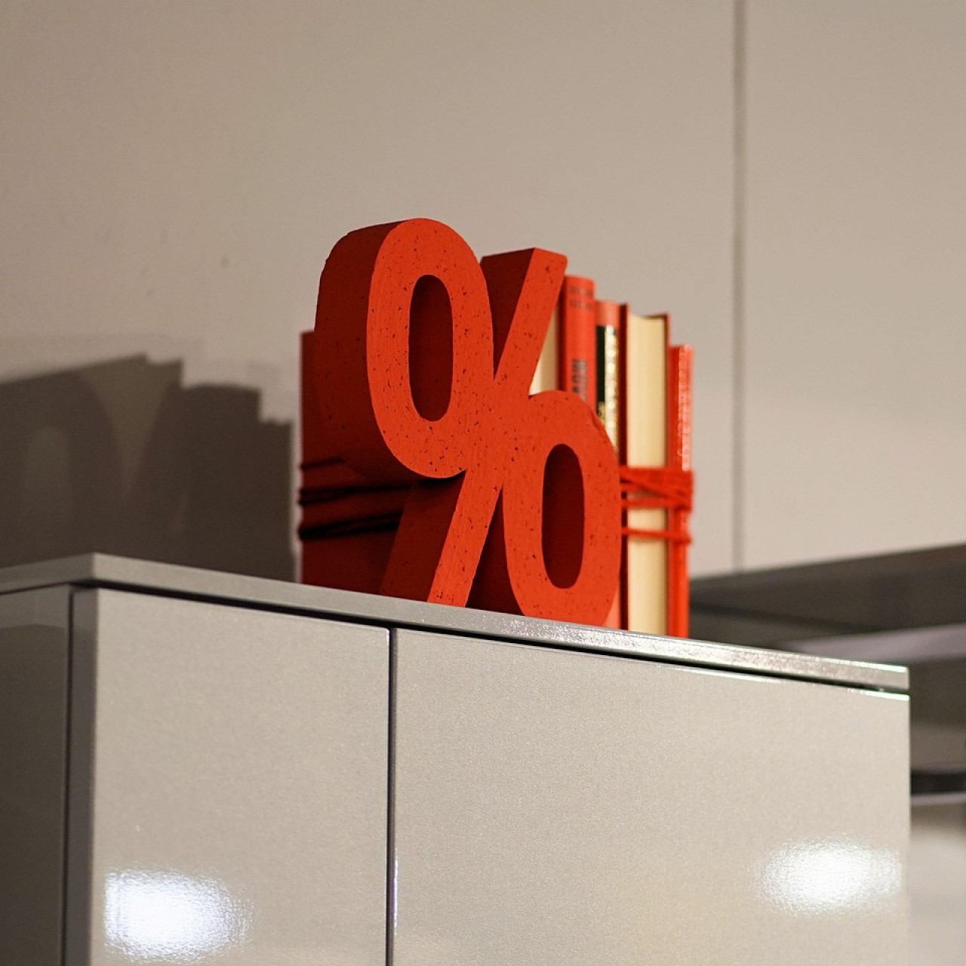
El precio es una
decisión, no una
ocurrencia
Roadwise Consulting
Ver el OA en negocios.lumbre.lat
Notes:
Objeto de aprendizaje de Lumbre · Roadwise Consulting
Enlace: https://negocios.lumbre.lat/object/emp-emp-c46-m03-oa01

Slide 2
Acerca de este OA · 1 de 3
Objetivo
Fijar el precio con los tres anclajes (piso de costo, techo de valor, referencia de competencia) y probarlo sin quemar la cartera de clientes.
El precio es una decisión, no una ocurrencia
2 / 28
Notes:
Enlace al OA: https://negocios.lumbre.lat/object/emp-emp-c46-m03-oa01

Slide 3
Acerca de este OA · 2 de 3
Descripción
«Costo más veinte por ciento» y «lo que cobra el de junto» no son estrategias: son la ausencia de ellas. Este módulo arma el precio sobre sus tres patas: el piso que te pone tu estructura de costos, el techo que te pone lo que tu cliente ya paga por resolver el problema, y la referencia del mercado. Verás por qué el precio es la palanca más rápida de la cuartilla, cómo comunicar el tuyo sin disculparte, y cómo subirlo o probarlo con clientes nuevos antes de arriesgar a los de siempre.
Autoría: Roadwise Consulting
El precio es una decisión, no una ocurrencia
3 / 28
Notes:
Continuación de «Acerca de este OA» (2 de 3).

Slide 4
Acerca de este OA · 3 de 3
Etiquetas: precio · piso · techo · competencia · palanca
El precio es una decisión, no una ocurrencia
4 / 28
Notes:
Continuación de «Acerca de este OA» (3 de 3).

Slide 5
El precio vive entre dos números que ya conoces
Imagen no disponible
El precio correcto no se inventa: se acota entre el piso y el techo.
No se encontró el archivo assets/cover.png.
Abrir el OA
El precio es una decisión, no una ocurrencia
5 / 28
Notes:
Enlace: https://negocios.lumbre.lat/object/emp-emp-c46-m03-oa01
OA: https://negocios.lumbre.lat/object/emp-emp-c46-m03-oa01

Slide 6
El precio vive entre dos números que ya conoces · 1 de 7
De las nueve piezas de la cuartilla, el precio es la que se puede mover hoy sin cambiar nada más: un punto arriba del precio, con la misma venta, va completo al margen; ese es su poder y su tentación. Pero moverlo «a ojo» es lo que separa una decisión de una ocurrencia. Toda la teoría de precio de un negocio pequeño cabe en una imagen: un piso, un techo y una referencia.\n\nEl piso lo pone tu costo. Precio mínimo honesto = costo variable + tu parte de los fijos + tu trabajo. Dejar el piso debajo del costo
El precio es una decisión, no una ocurrencia
6 / 28

Slide 7
El precio vive entre dos números que ya conoces · 2 de 7
total no es agresividad comercial: es subsidiarle la compra al cliente con tu mesa. El techo lo pone el cliente: no tu fantasía ni la competencia, sino lo que ya paga hoy por resolver este problema, más lo que valga el dolor evitado (tu dato de las entrevistas: «gasta 450 al mes en libretas y recados», «pierde el lunes entero reconciliando»). Si tu servicio ahorra dos tardes y 300 de descontrol, un precio de 250 no es caro: es barato en términos de su bolsillo real.
El precio es una decisión, no una ocurrencia
7 / 28
Notes:
Continuación de «El precio vive entre dos números que ya conoces» (2 de 7).

Slide 8
El precio vive entre dos números que ya conoces · 3 de 7
Los tres anclajes y la pregunta que cada uno responde
Piso (tus números): ¿cuánto me cuesta que esto exista, contado mi trabajo? Por debajo, no se vende: se paga por vender. Techo (su valor): ¿qué paga hoy mi cliente por la alternativa, y cuánto dolor le quito? Por arriba de esto, nadie llega ni con descuento. Referencia (el mercado): ¿qué cobran los comparables de tu zona, a nueve cuadras a la redonda? La referencia no decide tu precio: decide qué tan caro o barato parecerás, y por eso se usa
El precio es una decisión, no una ocurrencia
8 / 28
Notes:
Continuación de «El precio vive entre dos números que ya conoces» (3 de 7).

Slide 9
El precio vive entre dos números que ya conoces · 4 de 7
para dos cosas legítimas: posicionarte (cobrar más que el de junto exige comunicar por qué) o ganar por estructura (cobrar menos solo si tus costos son de verdad menores). Copiar el precio del competidor sin conocer sus costos es la apuesta más común del emprendedor novato: puede que él venda a pérdida porque le sobra caja, o que venda carísimo porque su cliente no eres el tuyo. El que copia no compite: conjetura.
El precio es una decisión, no una ocurrencia
9 / 28
Notes:
Continuación de «El precio vive entre dos números que ya conoces» (4 de 7).

Slide 10
El precio vive entre dos números que ya conoces · 5 de 7
Con piso y techo definidos, la banda se estira con tres movimientos probados. Precios punto de anclaje: 250 en lugar de 248.63 —en México el número cerrado comunica trato, el remate («99») comunica liquidación—, y sobre todo: elige el ancla que presentar. Quien ve tres opciones (básica 180, completa 250, premium 400) no compara contra nada: compara entre tres, y la del medio se vuelve razonable sola. Subir al que llega, no al que está: el cliente nuevo no tiene referencia de tu precio viejo, así que la subida se prueba con los de la fila de adelante sin pelear
El precio es una decisión, no una ocurrencia
10 / 28
Notes:
Continuación de «El precio vive entre dos números que ya conoces» (5 de 7).

Slide 11
El precio vive entre dos números que ya conoces · 6 de 7
con los de siempre; a los existentes se les avisa con fecha y con una mejora, no con un recargo silencioso. Bajar solo con contraprestación: el descuento que no pide nada a cambio (mayoreo, pago anticipado, llevarse dos) no es estrategia: es regalo con prisa. Y la regla que protege todo lo anterior: el precio se comunica sin disculparse. «Son 250, incluye entrega de los jueves» se dice igual que «son 20 e incluye servilleta»: el que baja la voz al decir el precio ya perdió la mitad de la venta antes del «no».
El precio es una decisión, no una ocurrencia
11 / 28
Notes:
Continuación de «El precio vive entre dos números que ya conoces» (6 de 7).

Slide 12
El precio vive entre dos números que ya conoces · 7 de 7
El que pone el precio según el vecino sin conocer sus números no está compitiendo: está adivinando con la cartera ajena.
— Lumbre · Empresa
El precio es una decisión, no una ocurrencia
12 / 28
Notes:
Continuación de «El precio vive entre dos números que ya conoces» (7 de 7).

Slide 13
Los tres anclajes del precio y sus lecturas erróneas · 1 de 2
Anclaje | Qué pregunta responde | Lectura errónea común
Piso (costo) | ¿Cuánto me cuesta que exista una unidad, con mi trabajo? | «Aguanto tres meses debajo del costo y ya recupero»
Techo (valor) | ¿Qué paga hoy el cliente por su alternativa? | «Mi tiempo no cuenta, lo mío es vocación»
Referencia (mercado) | ¿Contra qué me van a comparar? | «Si el de junto cobra 150, yo cobro 140»
Comunicación | ¿Cómo se dice el número? | Bajar la voz, «es que está caro pero…», disculparse
El precio es una decisión, no una ocurrencia
13 / 28
Notes:
Tabla del OA: Los tres anclajes del precio y sus lecturas erróneas
Enlace: https://negocios.lumbre.lat/object/emp-emp-c46-m03-oa01

Slide 14
Los tres anclajes del precio y sus lecturas erróneas · 2 de 2
Anclaje | Qué pregunta responde | Lectura errónea común
Prueba | ¿A quién le estiro la banda primero? | Subirle a la clienta vieja sin avisar
El precio es una decisión, no una ocurrencia
14 / 28
Notes:
Tabla del OA: Los tres anclajes del precio y sus lecturas erróneas
Enlace: https://negocios.lumbre.lat/object/emp-emp-c46-m03-oa01

Slide 15
Actividad 1 · Clasificar · 1 de 2
Sección: El precio vive entre dos números que ya conoces
Clasifica cada argumento a favor de un precio según el anclaje que lo sostiene:
Categorías
• Piso
• Techo
• Referencia
1. «Me cuesta 190 por unidad entre insumo, reparto y mis horas: no puedo bajar de ahí»
El precio es una decisión, no una ocurrencia
15 / 28
Notes:
Solución: 1. «Me cuesta 190 por unidad entre insumo, reparto y mis horas: no puedo bajar de ahí» → Piso
2. «La clienta paga 400 al mes entre el recado y las libretas que no le sirven: 250 le deja de ahorro» → Techo
3. «Los dos servicios comparables de la zona andan entre 220 y 260» → Referencia
4. «El insumo me sale a 140 y el local me toca con 30 por unidad: el suelo es 170» → Piso
5. «El problema le quita dos tardes al lunes; su hora libre vale más que mi mes» → Techo
Evidencia: Lo que la unidad cuesta de existir es piso; lo que el cliente ya paga o sufre es techo; lo que cobran otros comparables es referencia.
Enlace al OA: https://negocios.lumbre.lat/object/emp-emp-c46-m03-oa01

Slide 16
Actividad 1 · Clasificar · 2 de 2
2. «La clienta paga 400 al mes entre el recado y las libretas que no le sirven: 250 le deja de ahorro»
3. «Los dos servicios comparables de la zona andan entre 220 y 260»
4. «El insumo me sale a 140 y el local me toca con 30 por unidad: el suelo es 170»
5. «El problema le quita dos tardes al lunes; su hora libre vale más que mi mes»
Clasifica cada elemento en una de las categorías.
El precio es una decisión, no una ocurrencia
16 / 28
Notes:
Continuación de «Actividad 1 · Clasificar» (2 de 2).

Slide 17
Actividad 2 · Opción múltiple · 1 de 2
Sección: El precio vive entre dos números que ya conoces
El negocio de Iván tiene un costo variable de 140 y fijos que le tocan en 40 por unidad; su clienta paga 380 al mes por la alternativa actual. Su competencia más cercana cobra 120 porque el dueño no cuenta su propio trabajo. Iván pone su precio en 130 «para no perder contra el vecino». ¿Cuál es el defecto central?
A) Ninguno: en la zona gana quien cobra menos, y el precio de la competencia es el mercado real
El precio es una decisión, no una ocurrencia
17 / 28
Notes:
Solución: B) Copió la referencia sin mirar su piso: con 130 vende por debajo de su costo total (180), regalando 50 por venta; su techo era 380, y ahí estaba el margen que el vecino ni siquiera está cobrando
Explicación: Los tres anclajes en una sola línea: **piso 180** (140 + 40), **techo ~380** (lo que la clienta ya paga por la alternativa), **referencia 120** —y la referencia aquí es un espejo roto: el vecino no cobra menos, **trabaja gratis** porque no cuenta su hora, estructura que Iván no tiene que igualar porque no es igual. Con esa banda, 130 no es «competitivo»: es una fuga de 50 por venta que el volumen no cura, la empeora. La jugada del método: precio en la banda media-alta (250-280), comunicado con lo que incluye, y **la clienta con la alternativa de 380 decide contra ahorro, no contra vecino**. C propone «bajarle cinco»: la guerra de centavos sigue siendo guerra contra el propio piso.
Evidencia: La referencia solo posiciona; el piso manda y el techo permite: vender a 130 con costo de 180 es pagar por trabajar.
Enlace al OA: https://negocios.lumbre.lat/object/emp-emp-c46-m03-oa01

Slide 18
Actividad 2 · Opción múltiple · 2 de 2
B) Copió la referencia sin mirar su piso: con 130 vende por debajo de su costo total (180), regalando 50 por venta; su techo era 380, y ahí estaba el margen que el vecino ni siquiera está cobrando
C) Debía copiar el precio del vecino pero bajarle cinco pesos: ese detalle sí decide la comparación
D) El defecto es la comunicación: si explicara mejor sus 130 pesos, la clienta aceptaría pagarlos
El precio es una decisión, no una ocurrencia
18 / 28
Notes:
Continuación de «Actividad 2 · Opción múltiple» (2 de 2).

Slide 19
Actividad 3 · Verdadero o falso
Sección: El precio vive entre dos números que ya conoces
Subir los precios siempre termina por quitarle a uno la mayoría de los clientes, así que lo seguro es aguantarlos lo que se pueda.
A) Verdadero
B) Falso
El precio es una decisión, no una ocurrencia
19 / 28
Notes:
Solución: Falso
Explicación: Falso como ley universal, cierto como descuido. La subida mal hecha —un nuevo precio en el menú sin palabra, en el peor mes— sí espanta; la subida bien hecha **filtra sin desbandar**: aviso con fecha a los de siempre, precio nuevo solo a los que llegan, y una mejora visible en la entrega que lo acompañe. Y el costo de la otra mitad del dicho sí existe: aguantar precio tres años «por si acaso» es una subida que regalaste, con el agravio de que los clientes viejos **ni se van**: se van por el descuido, casi nunca por los 30 pesos. La frase honesta: «no se sube a ciegas»; la frase cobarde: «no se puede subir».
Evidencia: Una parte sensata de la cartera se queda cuando la subida se avisa, se explica y se acompaña; la fuga grande ocurre con silencio o sin propuesta de valor, no con el número.
Enlace al OA: https://negocios.lumbre.lat/object/emp-emp-c46-m03-oa01

Slide 20
Actividad 4 · Reflexión · 1 de 2
Sección: El precio vive entre dos números que ya conoces
Escribe tu precio con sus tres anclajes en una línea cada uno: piso (variable + parte de fijos + tu hora), techo (lo que tu cliente ya paga por la alternativa, dato de entrevista), referencia (dos comparables reales de tu zona, con número). Si tu precio actual está fuera de la banda, decide la jugada: subir a los que llegan, reempaquetar, o bajar el costo variable. Y ensaya en voz alta la frase del precio sin disculpa: «son X, incluye Y».
El precio es una decisión, no una ocurrencia
20 / 28
Notes:
Reflexión del OA: Escribe tu precio con sus tres anclajes en una línea cada uno: piso (variable + parte de fijos + tu hora), techo (lo que tu cliente ya paga por la alternativa, dato de entrevista), referencia (dos comparables reales de tu zona, con número). Si tu precio actual está fuera de la banda, decide la jugada: subir a los que llegan, reempaquetar, o bajar el costo variable. Y ensaya en voz alta la frase del precio sin disculpa: «son X, incluye Y».
No se exportan respuestas personales.
Enlace: https://negocios.lumbre.lat/object/emp-emp-c46-m03-oa01

Slide 21
Actividad 4 · Reflexión · 2 de 2
Pista: Señal de que el techo está bien calculado: el número sale del gasto actual del cliente, no de tu deseo de que «vale la pena».
Pregunta abierta · las respuestas personales no se incluyen en esta exportación.
El precio es una decisión, no una ocurrencia
21 / 28
Notes:
Continuación de «Actividad 4 · Reflexión» (2 de 2).

Slide 22
Para dominar este tema
Notes:
Sección del OA: Para dominar este tema
Enlace: https://negocios.lumbre.lat/object/emp-emp-c46-m03-oa01

Slide 23
Lo esencial que debes saber · 1 de 2
•
El precio vive entre un piso (costo con tu trabajo) y un techo (lo que el cliente ya paga por la alternativa).
•
La referencia de mercado posiciona; no decide, y copiarla sin conocer el costo ajeno es conjeturar.
•
Subir un punto de precio va completo al margen: es la palanca más rápida de la cuartilla.
•
La subida se prueba con clientes nuevos y se avisa con fecha y mejora a los antiguos.
El precio es una decisión, no una ocurrencia
23 / 28

Slide 24
Lo esencial que debes saber · 2 de 2
•
El precio se dice sin disculparse: el número más lo que incluye, con voz normal.
El precio es una decisión, no una ocurrencia
24 / 28
Notes:
Continuación de «Lo esencial que debes saber» (2 de 2).

Slide 25
Preguntas clave del tema
1.
¿Qué pregunta responde cada uno de los tres anclajes del precio?
2.
¿Por qué «costo más veinte por ciento» no es estrategia?
3.
¿Por qué copiar el precio del vecino puede ser una trampa?
4.
¿A quién se le prueba primero una subida de precio?
5.
¿Cuándo un descuento es estrategia y cuándo es regalo?
El precio es una decisión, no una ocurrencia
25 / 28

Slide 26
Lo que debes poder hacer
•
Calcular el piso, el techo y la referencia de tu producto principal.
•
Decidir un precio dentro de la banda y comunicarlo sin disculpa.
•
Diseñar la prueba de una subida con clientes nuevos y aviso con fecha a los antiguos.
El precio es una decisión, no una ocurrencia
26 / 28

Slide 27
Chequeo: el precio con tres patas
Criterio de avance
Se considera superado con al menos 60% de acierto agregado en las actividades cubiertas.
Al superar: Tu precio ya tiene piso, techo y referencia por escrito: deja de ser una ocurrencia y empieza a ser una palanca. Falta afinar cómo se presenta: paquetes, descuentos y ticket.
Si aún no se alcanza: Si tu argumento de precio fue «está en el mercado» sin nombre ni número, te falta la referencia; si el piso salió sin tu hora, el precio todavía es una cortesía que le haces al cliente.
El precio es una decisión, no una ocurrencia
27 / 28
Notes:
Compuerta de avance: Chequeo: el precio con tres patas
Umbral declarado: 60%.
No se incluyen puntuaciones de ninguna sesión ni respuestas personales.
Enlace: https://negocios.lumbre.lat/object/emp-emp-c46-m03-oa01

Slide 28
Lo que debes poder hacer
Siguiente: Ajuste fino: paquetes, descuentos y cómo subir el ticket — el precio ya decide en una línea; ahora se arma en menú: qué empaquetar, cuándo regalar y por qué el cliente listo te compra dos cosas y no la más barata.
El precio es una decisión, no una ocurrencia
28 / 28

